Slide 1
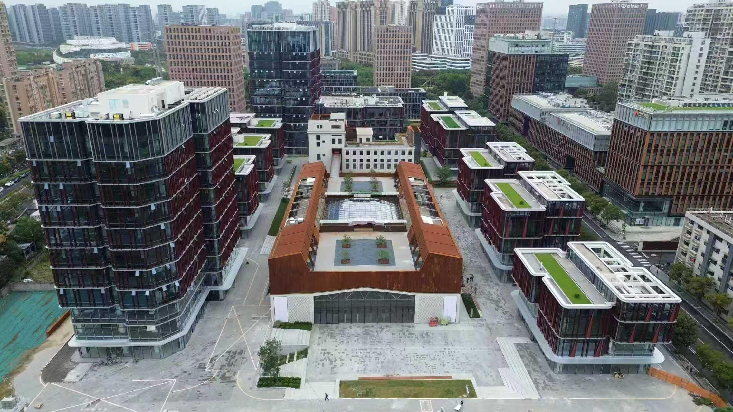
URBAN JINSHAN · 城市金缮
LOFT49
产业遗存更新深度解析
城市规划与建筑双视角的策略分析 | 2025年7月

Slide 2
目录
CONTENTS
01
项目背景与历史沿革
工业遗产时代背景、发展历程与项目基本信息
Background & History
02
区位分析与场地解读
宏观/中观/微观区位、场地评估与总平面
Location Analysis
03
规划策略深度解析
拆留决策、空间结构、容量策略与景观体系
Planning Strategy
04
建筑改造策略深度解析
10号楼/6号楼改造、新建建筑与材料体系
Architectural Renovation
05
运营激活与治理经验
业态策略、运营激活、治理机制与品牌IP
Operation & Governance
06
思考与展望
遗产保护平衡、理念适用性与实践启示
Reflection & Outlook
07
挑战与反思
入驻率、商业人气、新旧倒挂与基金模式
Challenges & Critique

Slide 3
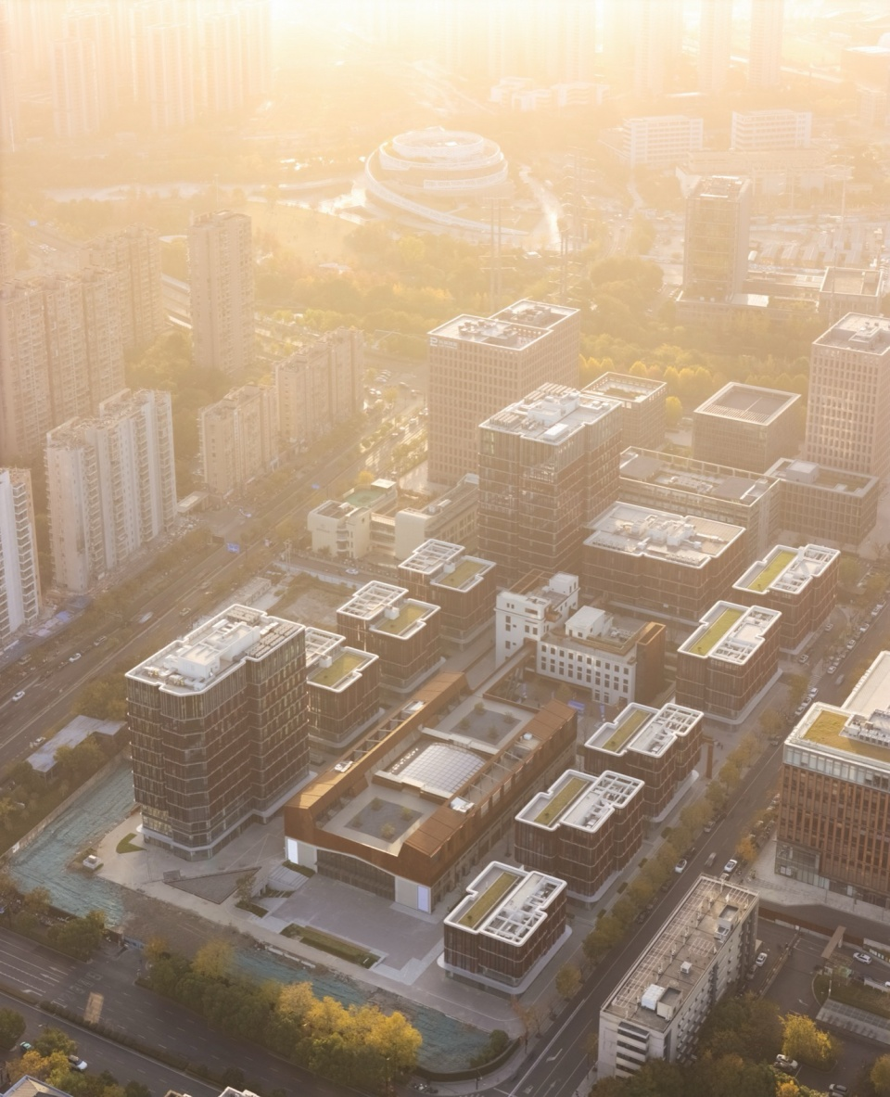
00 — PROJECT OVERVIEW
项目速览
总建筑面积
15.79万㎡
一期6.2万 + 二期9.59万
保留工业遗存
约8630㎡
6号楼 + 10号楼
设计单位
line+建筑事务所
朱培栋博士主持
全面开放
2025年
▲ LOFT49产业遗存更新鸟瞰 © 存在建筑
二期建成投用
以工业记忆为基底，缝合城市肌理 —— "城市金缮，生机街区"

Slide 4
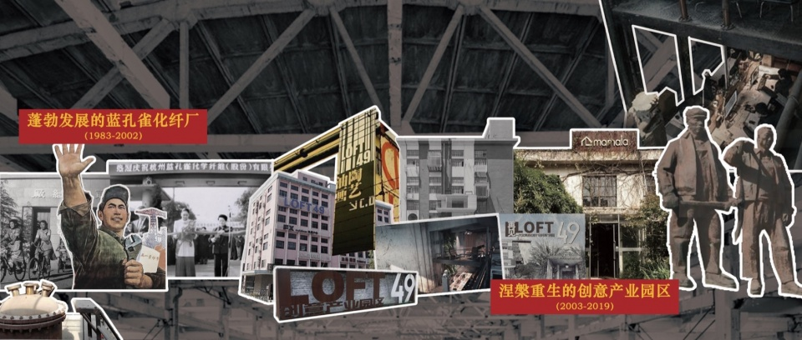
01
项目背景与历史沿革
BACKGROUND & HISTORY
从杭州化纤厂到LOFT49文创园，再到line+建筑事务所主导的系统性更新——一段跨越六十余年的城市工业记忆

Slide 5
01 — 1.1 时代背景
杭州工业遗产的时代背景
运河工业走廊
自20世纪50年代起，拱墅区沿京杭大运河集聚了杭氧、杭锅、杭化纤厂、杭丝联等国有大型工业企业，形成工业走廊
产业转型催生更新
21世纪后第二产业向第三产业加速转型，大量工厂外迁，闲置厂房成为城市更新最具潜力的空间资源
国际理论支撑
2003年TICCIH《下塔吉尔宪章》明确工业遗产的价值定义，为LOFT49保护更新提供理论支撑
六大工业集聚区
杭州形成六大工业集聚区，LOFT49所在的拱墅桥-小河轻纺化工区正是运河工业带的核心节点
▲ 杭州六大工业集聚区分布总图——拱墅桥-小河轻纺化工区为LOFT49所在区域

Slide 6
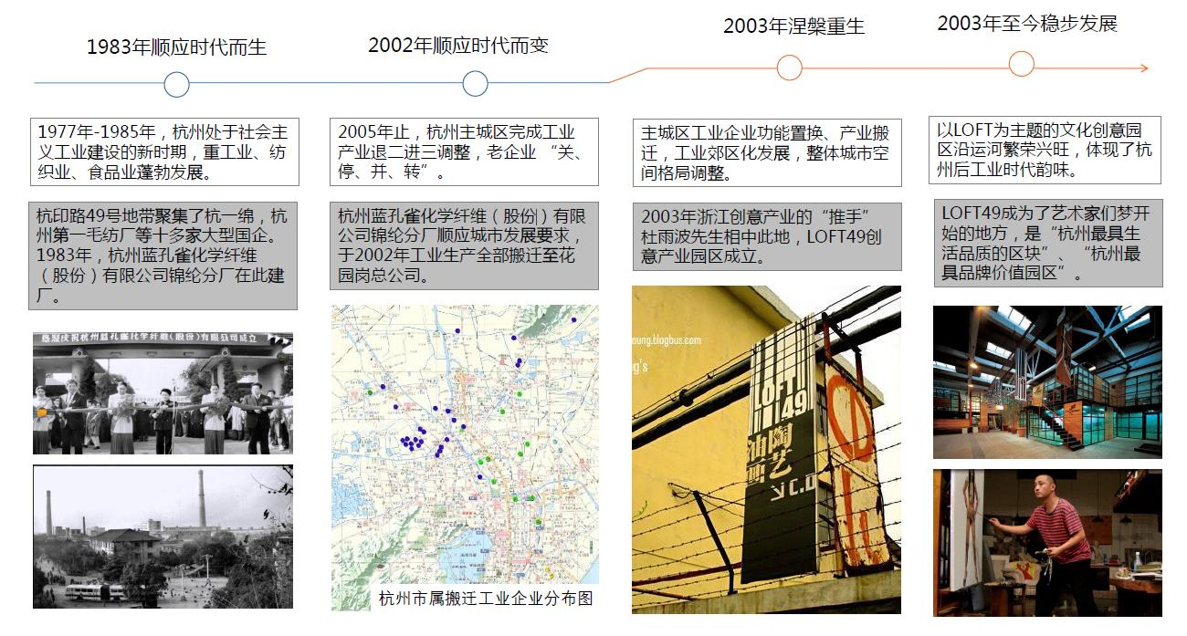
01 — 1.2 发展历程
LOFT49的诞生与发展历程
1958—2000s
2003—2019
2019至今
工业时代
文创萌芽
系统更新
杭州化纤厂
自发聚集的艺术家群落
line+建筑事务所主导
1958年创建，浙江省重要化纤生产基地。80年代发展为蓝孔雀锦纶分厂，占地60余亩，钢结构和砖混结构厂房，大跨度钢屋架、锯齿形天窗
2003年工厂停产，低廉租金吸引艺术家、设计师自发聚集。杭州第一座标志性文创园诞生——"49"源自杭印路49号，"LOFT"借用纽约SoHo区意象
朱培栋博士提出"城市金缮"理念——不回避工业遗产的历史痕迹，通过精心设计介入，让新与旧的交汇处成为最有价值的部分
▲ LOFT49发展历程完整时间轴：1983顺应时代而生 → 2002顺应时代而变 → 2003涅槃重生 → 至今稳步发展

Slide 7
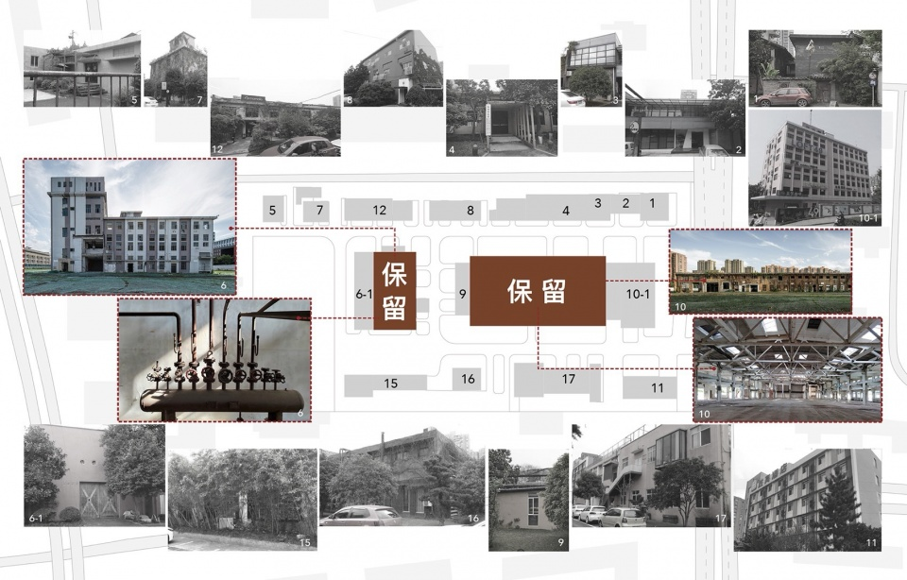
01 — 1.2 拆留策略
原厂区建筑评估与拆留策略
四维度评估体系
历史价值 — 建造年代、历史事件关联度
物质状态 — 结构安全性、保存完整度
建筑特征 — 工业时代特征的完备程度
空间地位 — 在厂区空间格局中的核心性
核心保留建筑
10号楼
1987年建，钢排架结构单层大跨度厂房
遗产价值：★★★★★
6号楼
1990年建，腈纶纺生产车间，高低跨建筑
遗产价值：★★★★
▲ 原厂区建筑评估与拆留策略分析图：共17栋建筑经评估，仅标注"保留"的建筑被保留

Slide 8
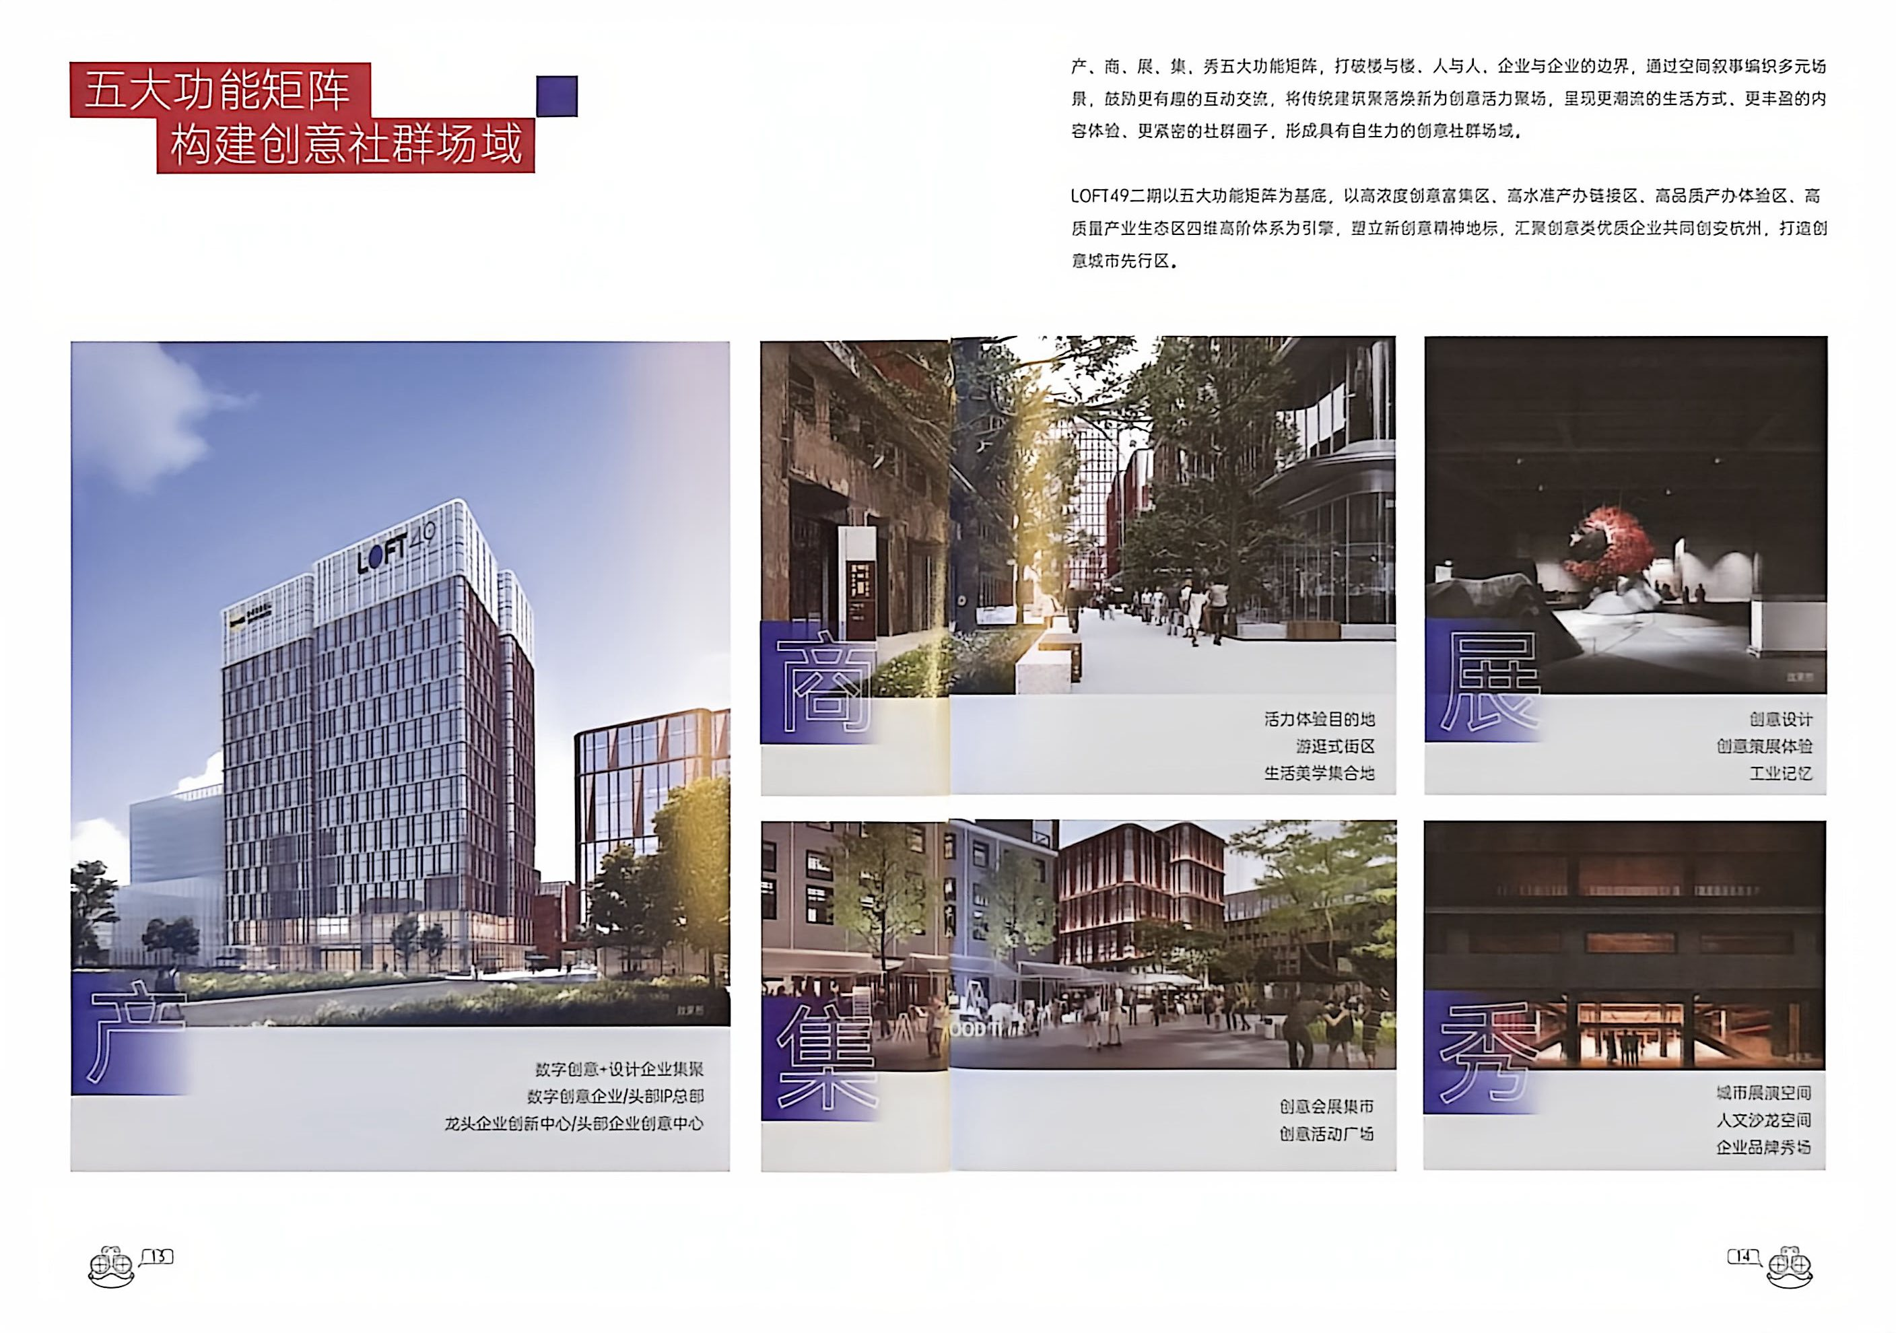
01 — 1.3 基本信息
项目基本信息一览
项目要素 | 具体内容
项目名称 | 杭州LOFT49产业遗存更新（二期）
项目位置 | 杭州市拱墅区吉如路88号（原杭印路49号）
前身 | 杭州化纤厂 / 蓝孔雀锦纶分厂（1958年建厂）
设计单位 | line+建筑事务所（朱培栋博士主持）/ 中外建华诚 / ANTAO安道设计
用地面积 | 约60余亩（含一期、二期）
总建筑面积 | 约15.79万㎡（一期6.2万 + 二期9.59万，保留遗存约8630㎡）
核心保留建筑 | 6号楼（1990年腈纶袜车间）、10号楼（1987年钢排架主厂房）
设计理念 | "城市金缮，生机街区"——以工业记忆为基底，缝合城市肌理
业态定位 | 产、商、展、集、秀五大功能矩阵（智慧经济+创意设计+数字创意）
建设周期 | 一期2021年建成；二期2022.12-2025年建设
▲ LOFT49二期招商手册内封页
"灵感复兴，创意先行"——致敬时代创变者
数据来源：项目招商手册 / 展板信息

Slide 9
01 — 1.4 关键节点
LOFT49关键时间节点
1958
1980s
2003
2005
2015
2019
2021
2025
制造时代
制造时代
创造时代
政策升级
政策升级
系统更新
一期落成
共造时代
杭州化纤厂创建
发展为蓝孔雀
锦纶分厂
艺术家自发入驻
LOFT49诞生
习近平总书记调研
保留工业遗存指示
纳入运河工业
设计小镇规划
LOFT49关停
line+赢得设计权
一期建成投用
6.2万㎡
二期全面开放
城市金缮首作
▲ 蓝孔雀化纤厂历史（1983-2002）与LOFT49创意园区（2003-2019）发展对比拼贴

